Slide 1


Интерактивная папка -ЛЭПБУК
Морозова Елена Викторовна

Slide 2
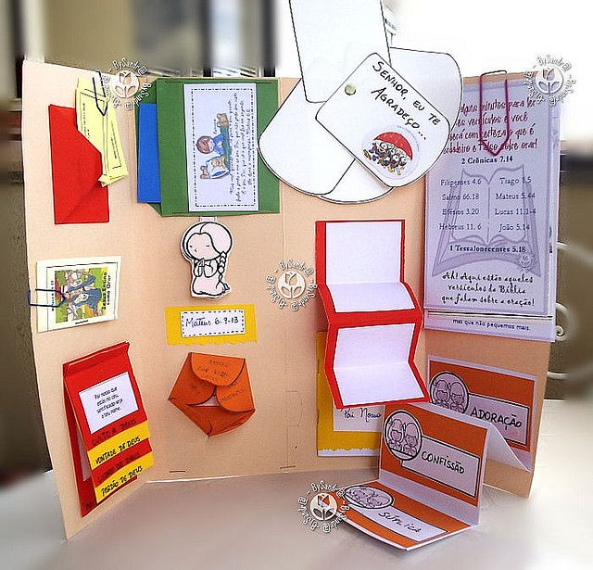
Лэпбук – сравнительно новое средство обучения

Slide 3
Лэпбукинг – это новая эффективная методика в индивидуальном образовании дошкольника. Для детей это прежде всего игра – лэпбук игрушка!

Slide 4
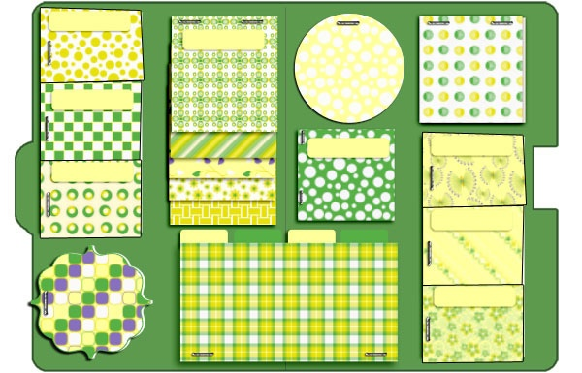
Книжка - игрушка

Slide 5
Имеется свои плюсы:
+ от постоянного контакта с книгой ребёнок усваивает материал просто великолепно и без всяких усилий. Причём как со стороны ребёнка, так и со стороны родителя/педагога – всё происходит само – собой.
+ Лэпбук очень прост в изготовлении, а сам процесс его изготовления очень занятен и интересен.
+Сделав такую книжку ребёнок постоянно берёт её в руки, играет с ней и очень, очень ей гордится.
+ Ребёнок снова и снова возвращается к своей любимой поделке.

Slide 6
Развивающие игры (в них входят различные игры направленные на счет, сравнение, классификацию и т.д.)
Задания для создания математической сказки (побуждает через совместное творчество обобщения знаний)
Творческая мастерская (собрать разрезные картинки, дорисовать на что похожа цифра, найти где спрятались цифры, графический диктант и т.д.)
Математическая палитра (освоение цвета, формы, контура, обозначения цифры; тренировка моторики рук; развитие психических процессов)

Slide 7

Я хочу сделать лэпбук. С чего начать?
Тема для лэпбука
Макет
Создание шаблона

Slide 8
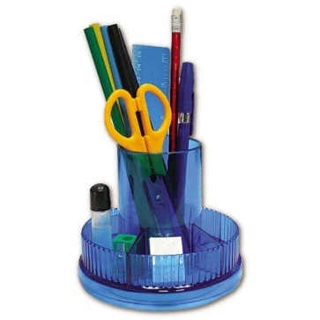
Что нужно, чтобы сделать лэпбук.
Папка -основа. Ее можно купить готовую (кое-где она продается), а можно сделать своими руками.
Обычная бумага. Можно использовать цветную бумагу для принтера, но и просто белые листы, если их хорошо оформить и раскрасить, смотрятся очень неплохо.
Ножницы.
Клей.
Скотч двусторонний.

Slide 9
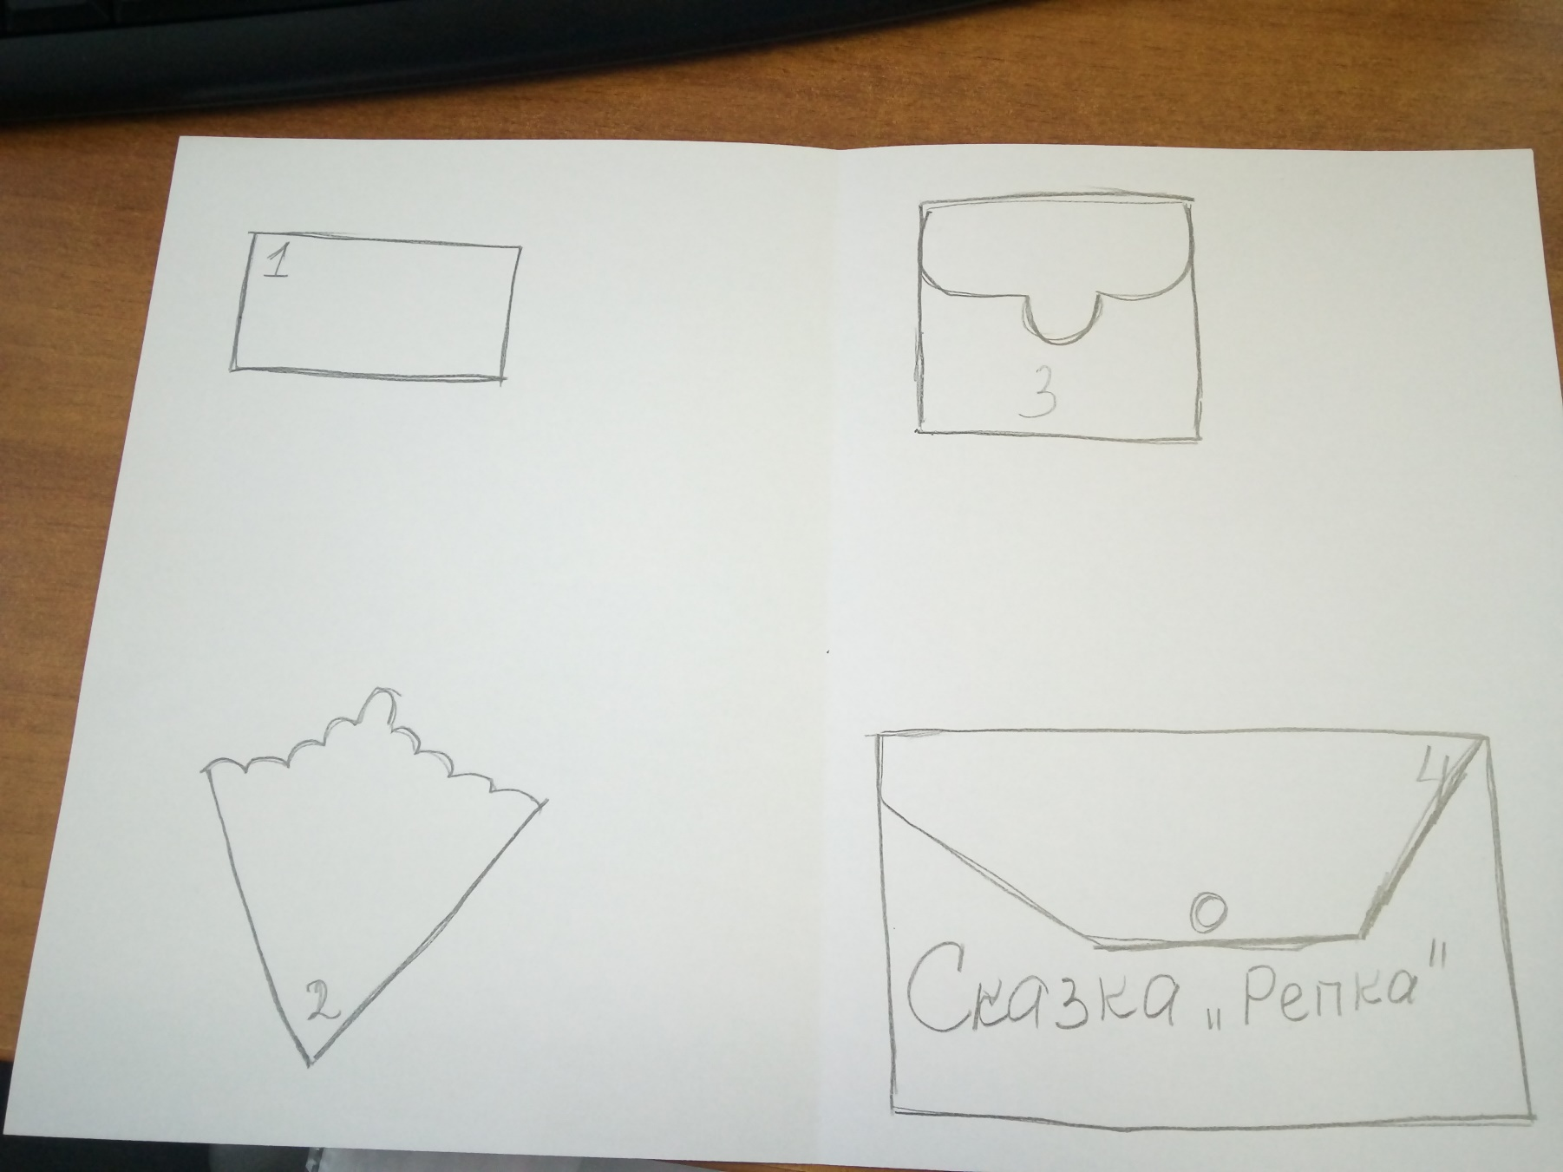

Slide 10
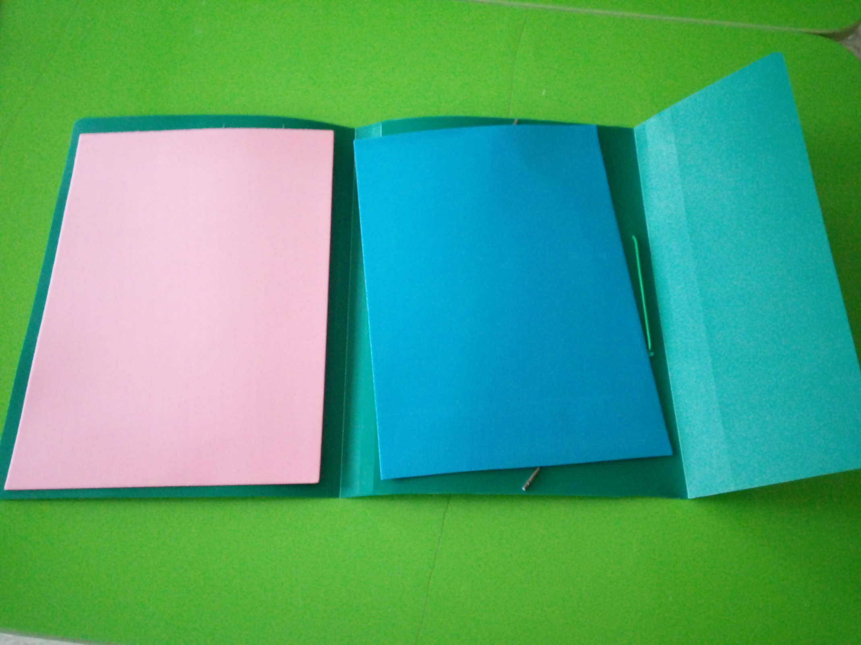

Slide 11
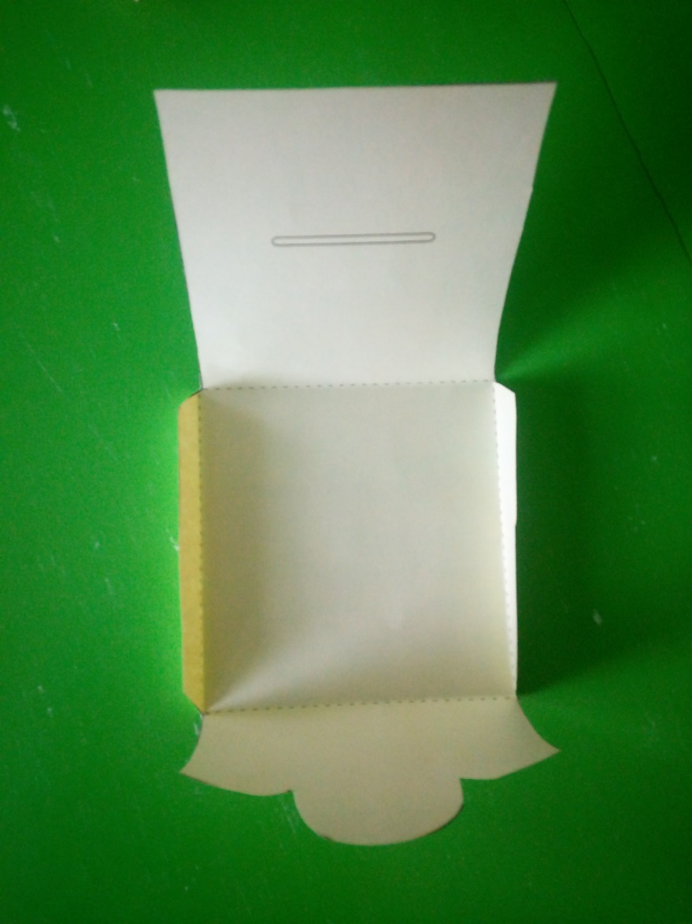
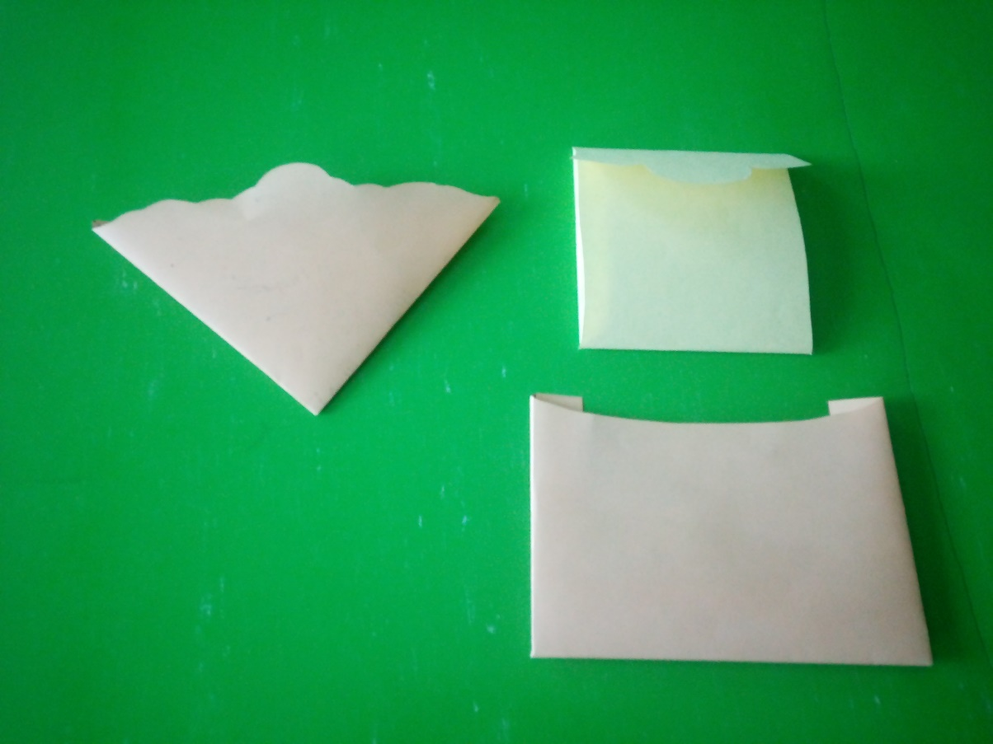

Slide 12
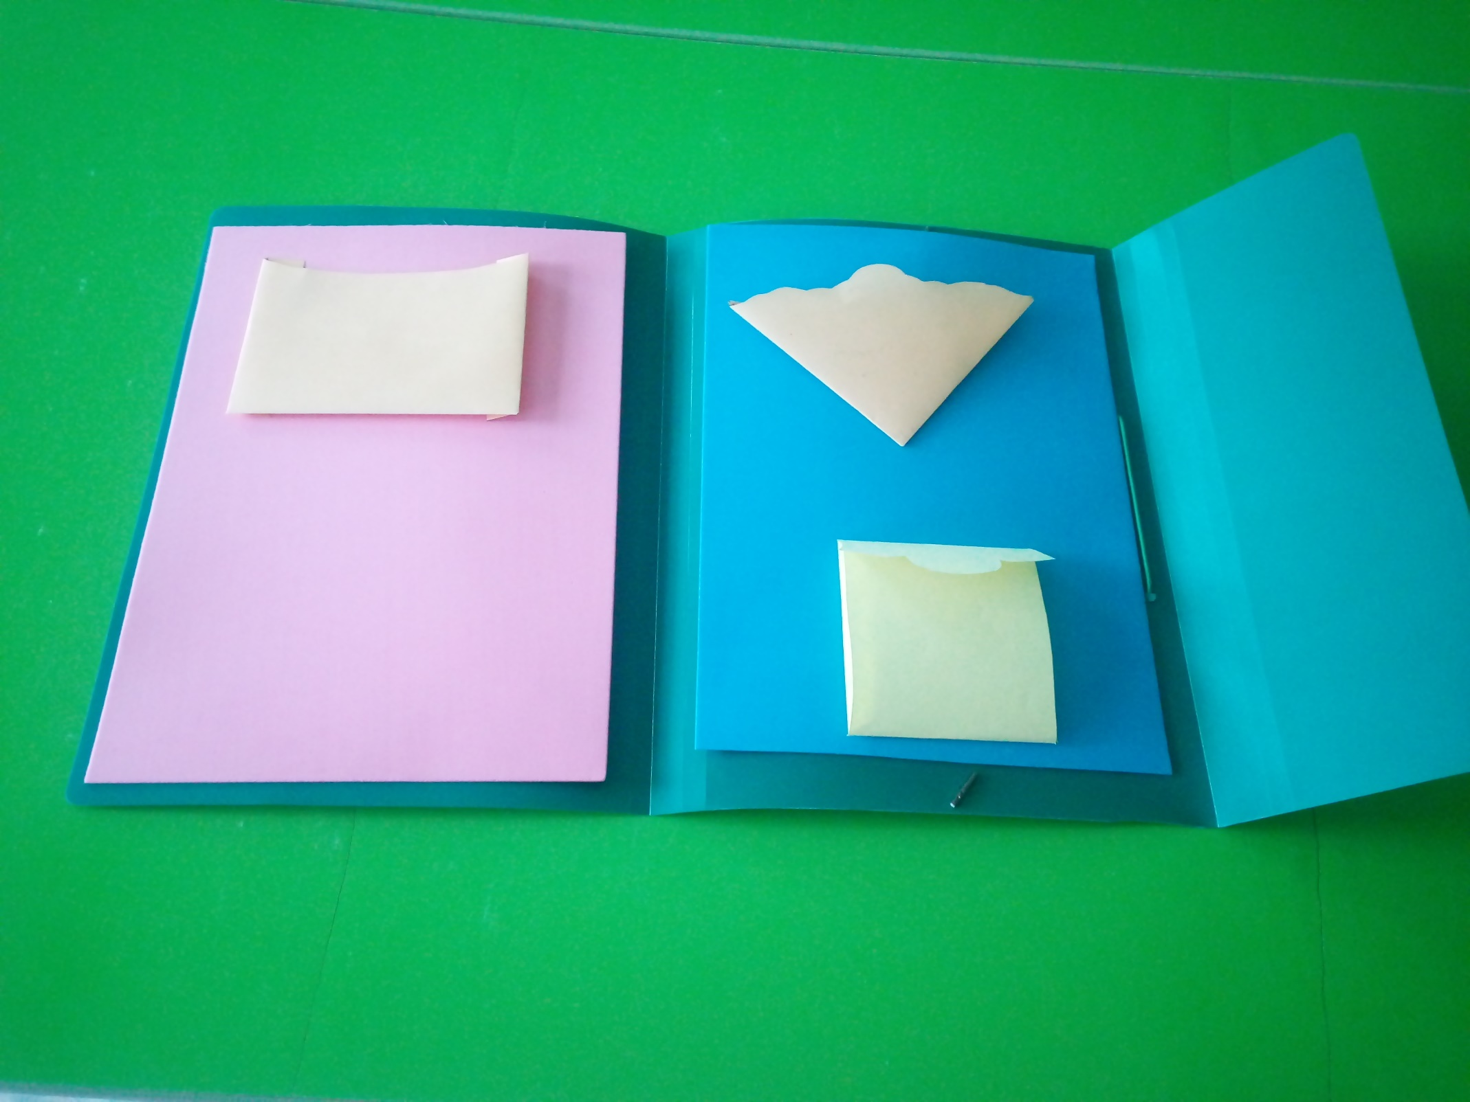

Slide 13
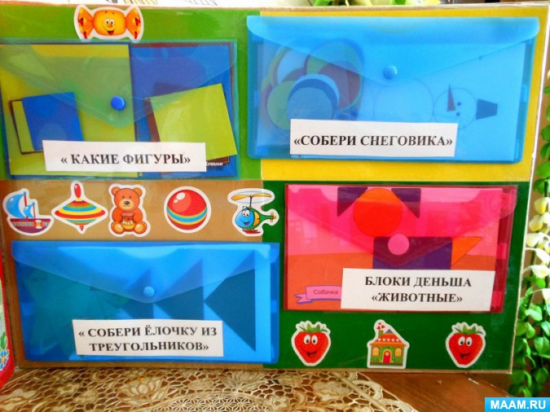
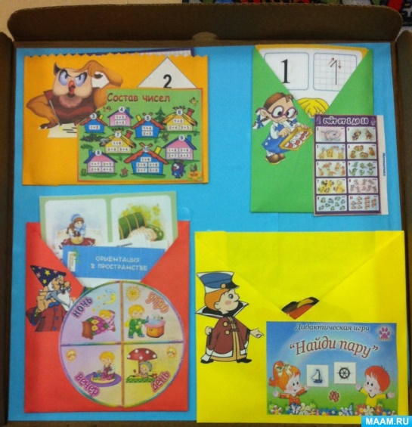
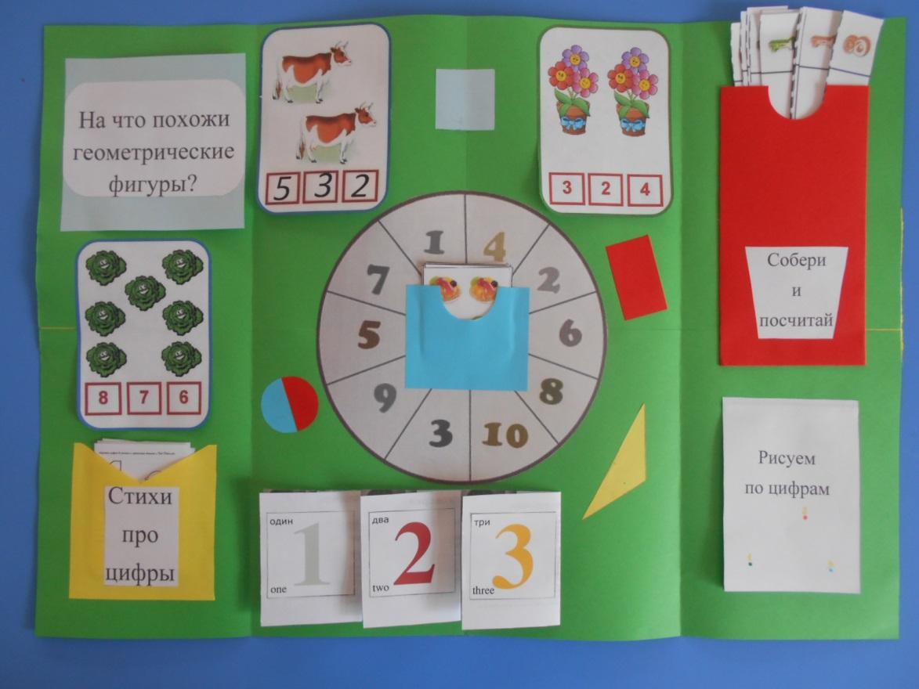
Заключение
В нашей маленькой книжке –раскладушке можно поместить очень много информации в очень привлекательной и интересной форме.
Такая необычная подача материала обязательно привлечёт внимание ребёнка, и он ещё не раз возвратится к этой папке

Slide 14


